Slide 1
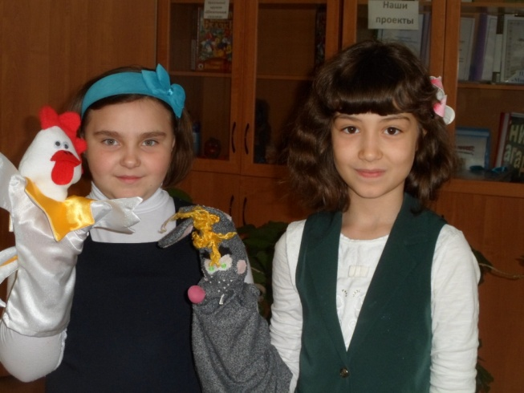
Образовательная программа дополнительного образования детей «ШКОЛЬНАЯ СКАЗКА»
Рассчитана на учащихся 1 – 3 классов
Срок реализации – 3 года
Учителя начальных классов ВКК
МБОУ БГО СОШ № 12
Шипиловой Н.В.

Slide 2
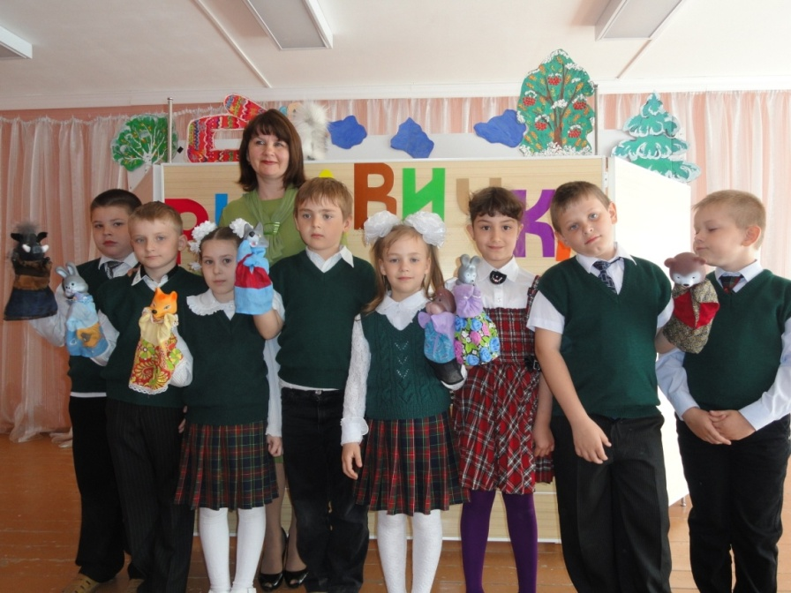
Программа направлена на
развитие творческих способностей детей средствами театрального искусства

Slide 3
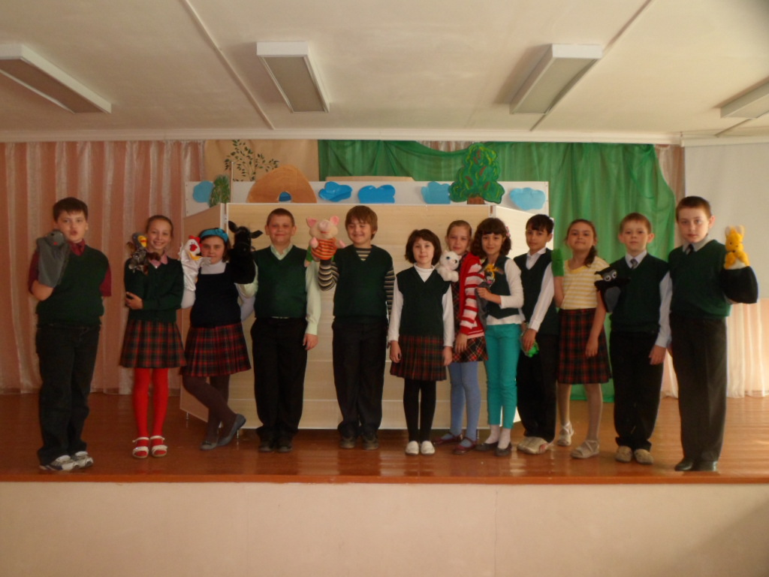
Цель программы
Посредством кукольного театра воздействовать на учащихся, развивая их художественный вкус и нравственные начала; объединение детей с целью реализации творческих интересов и способностей и удовлетворение их потребностей и запросов.

Slide 4
Задачи
Развивать чуткость к сценическому искусству.
Развивать и совершенствовать творческие способности детей средствами театрального искусства.
Развивать творческую самостоятельность в создании художественного образа, используя игровые, песенные, танцевальные импровизации.
Совершенствовать память, внимание, наблюдательность, мышление, воображение, быстроту реакции, инициативность и выдержку, восприятие детей, умение согласовывать свои действия с партнерами.

Slide 5
Задачи
Воспитывать доброжелательность, контактность в отношениях со сверстниками. Учить оценивать действия других детей и сравнивать со своими действиями.
Расширять представления детей об окружающей действительности.
Активизировать ассоциативное и образное мышление.
Развивать воображение и веру в сценический вымысел.
Учить действовать на сценической площадке естественно.
Совершенствовать навыки действий с воображаемыми предметами.

Slide 6
Задачи
Развивать умение по-разному выполнять одни и те же действия в разных обстоятельствах, ситуациях.
Развивать умение владеть своим телом. Совершенствовать двигательные способности, гибкость, выносливость, ритмические способности и координацию движений.
Развивать способность создавать образы живых существ и предметов через пластические возможности своего тела, с помощью жестов и мимики.
Углублять представления о предметах, театральных куклах, декорациях.

Slide 7
Задачи
Совершенствовать умения детей ориентироваться в пространстве ширмы, сцены.
Воспитывать уважение к труду взрослых и детей, бережное отношение к куклам, декорациям, реквизиту, костюмам.
Расширять и уточнять представления детей о видах кукольных театров, уметь различать их (настольный театр, верховые куклы, тростевые куклы, куклы-марионетки, куклы с «живой рукой», люди-куклы).
Активизировать и уточнять словарь детей. Расширять словарный запас. Совершенствовать умение использовать слова точно по смыслу.

Slide 8
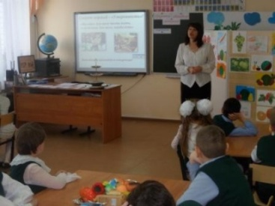
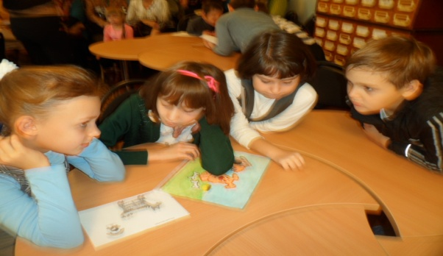
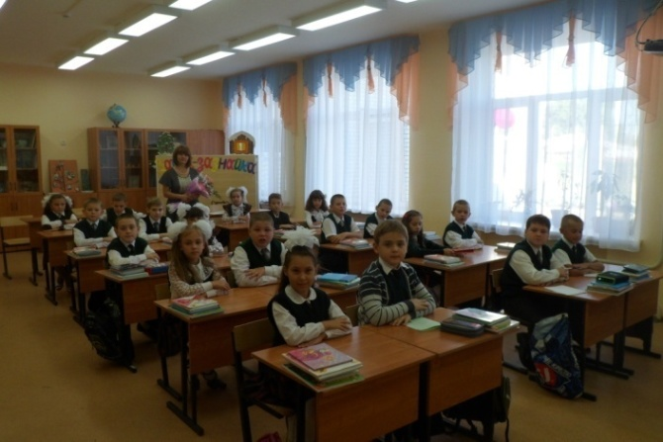
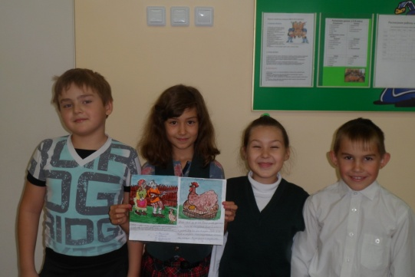
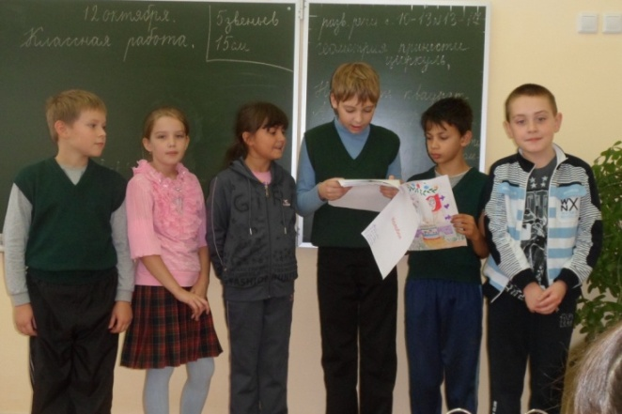
Формы и режим занятий
Информационное занятие

Slide 9
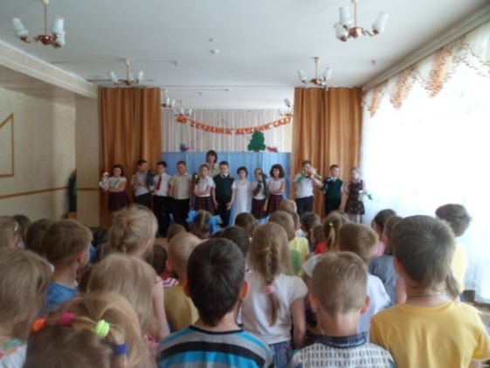
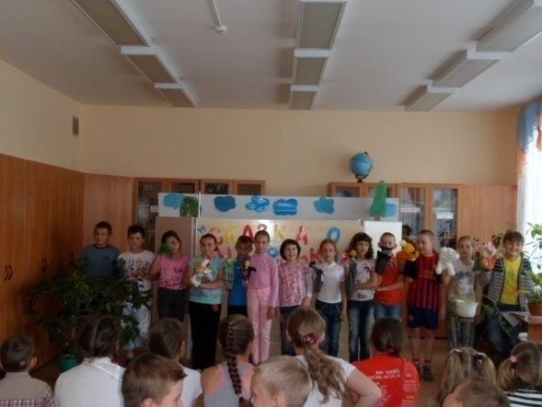
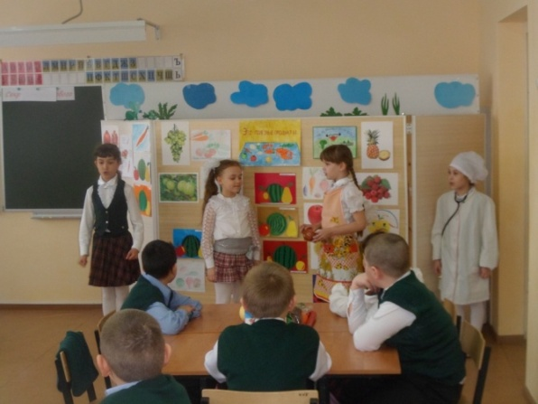
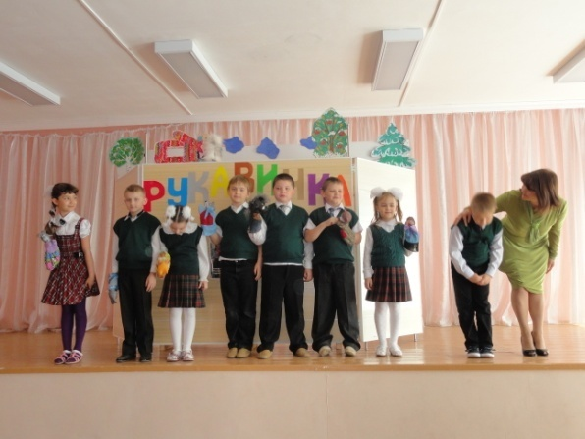
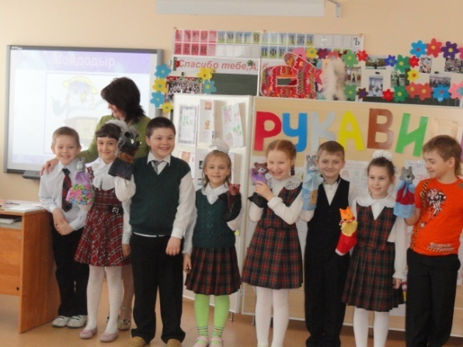
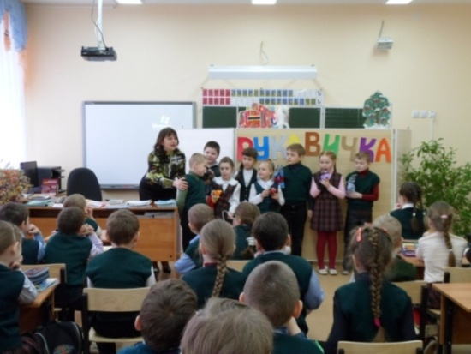
Формы и режим занятий
Постановочные занятия

Slide 10
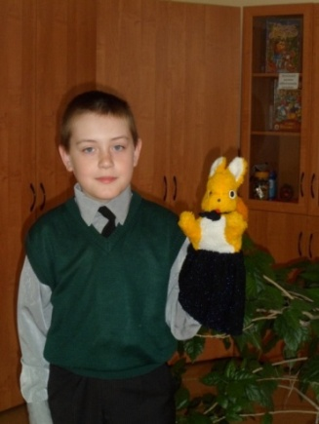
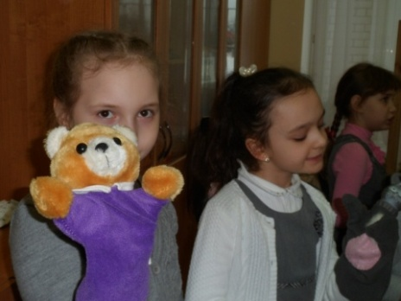
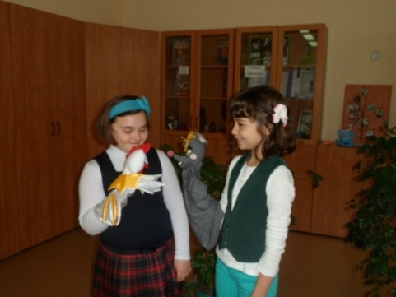
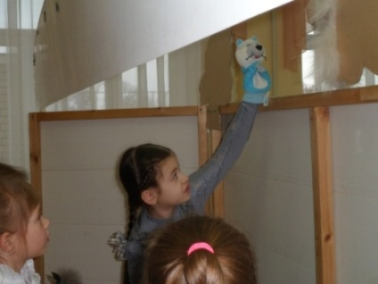
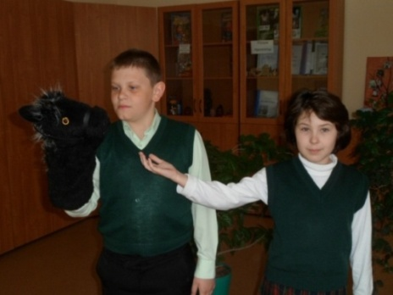
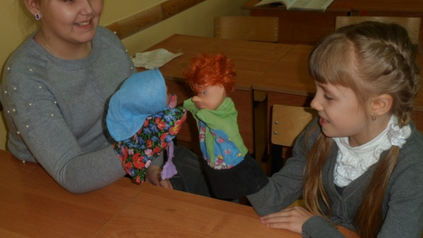
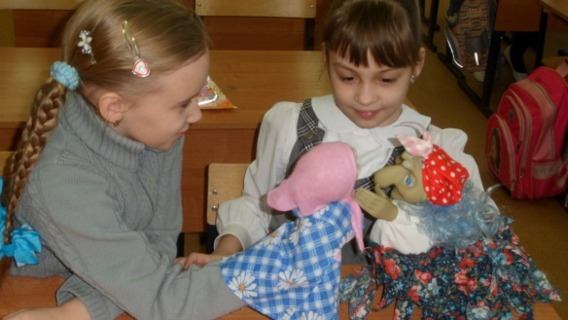
Формы и режим занятий
Репетиционные занятия
Этюдный тренаж
Работа на ширме
Работа за столом

Slide 11
Ожидаемые результаты
Приобретение школьником социальных знаний о ситуации межличностного взаимодействия, её структуре, пространстве взаимодействия, способах управления социокультурным пространством; овладение способами самопознания, рефлексии; усвоение представлений о самопрезентации в различных ситуациях взаимодействия, об организации собственной частной жизни и быта; освоение способов исследования нюансов поведения человека в различных ситуациях, способов типизации взаимодействия, инструментов воздействия, понимания партнёра.
Воспитание социально-адаптированного человека, способного применять на практике знания, полученные в кукольном театре.

Slide 12
Планируемые результаты
Умение ориентироваться в пространстве, равномерно размещаясь на площадке.
Умение создавать пластические импровизации под музыку разного характера.
Умение запоминать заданные педагогом мизансцены.
Выполнение свободно и естественно на сцене простых действий.
Умение владеть комплексом артикуляционной гимнастики.
Умение действовать в предлагаемых обстоятельствах с импровизированным текстом на заданную тему.

Slide 13
Планируемые результаты
Умение сочинять индивидуальный или групповой этюд на заданную тему.
Умение произносить скороговорку и стихотворный текст в движении и разных позах.
Умение составлять диалог между сказочными героями.
Умение произносить на одном дыхании длинную фразу или четверостишие.
Умение читать наизусть стихотворный текст, правильно произнося слова и расставляя логические ударения.
Умение строить диалог с партнером на заданную тему.
Умение подбирать рифму к заданному слову.

Slide 14
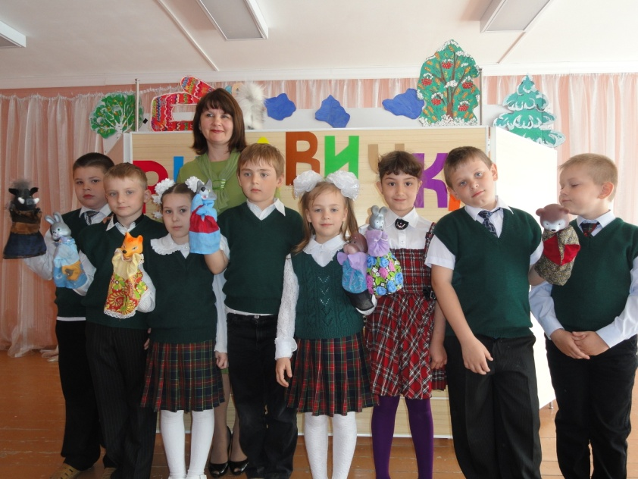
Результативность работы
«РУКАВИЧКА»
«СКАЗКА О МАЛЕНЬКОМ МЫШОНКЕ»
Победители окружного конкурса «Маска» в рамках фестиваля Радуга талантов в номинации «Кукольный спектакль»

Slide 15
СПАСИБО ЗА ВНИМАНИЕ!

